Slide 1
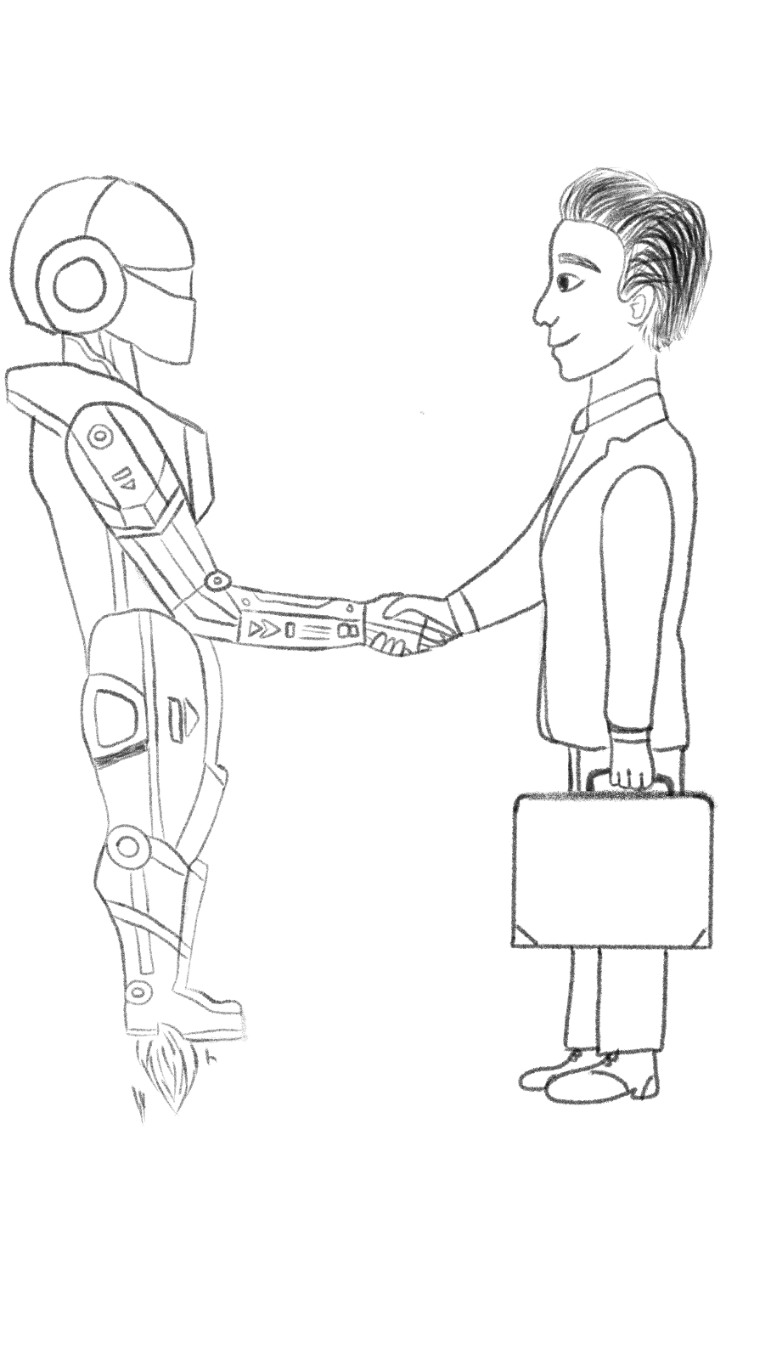
Studentský časopis, listopad 2021
Akce, na které se těšíme:
DNY OTEVŘENÝCH DVEŘÍ
26. 11. – 27. 11. 2021
21. 1. 2022
ŠKOLNÍ PLES
28. 1. 2022
Přijměte pozvání na XXII. ročník a zajistěte si lístky včas.
Zase budou rychle vyprodány.

Slide 2
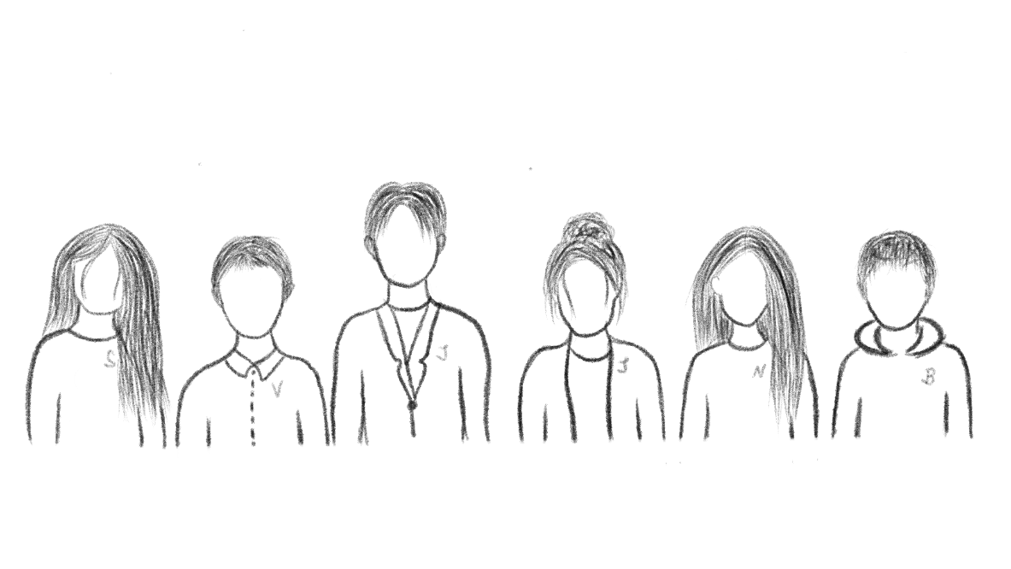
Adaptační kurz 2021
Náš redakční tým
Ve dnech 6. – 8. září 2021 se sešly třídy SC1A, SC1B a VS1 na adaptačním kurzu v Nivnici. A 8. až 10. září se potkaly třídy S1, ME1A a ME1B.
Akci jsme zahájili ve škole, kde jsme společně poobědvali a nachystali se na dlouhou cestu k našemu hotelu Savary v Nivnici. Výlet byl delší, než jsme čekali, ale to nám nevadilo, protože jsme ten čas mohli využít k poznávání svých nových spolužáků.
Jakmile jsme přišli na hotel, měli jsme chvíli, abychom se trochu vzpamatovali a vybalili si věci. Když jsme se znovu sešli, dostali jsme malou přednášku od pana učitele Hudečka o tom, jak bude celý adapťák probíhat. Pak jsme se rozdělili a každá třída si zalezla do svého koutku, kde nás čekaly společenské hry. To pokračovalo i další dva dny. Hráli jsme si, dělali jsme různé skopičiny a v tom všem, ani jsme to možná zprvu nepostřehli, se z nás stával kolektiv. Dokonce nás učitelé vzali na menší výlet na rozhlednu.
Co se týče jídla, musíme podotknut, že si nikdo nestěžoval.
Myslíme si, že se tam všem moc líbilo. Mohli jsme se lépe poznat, aby se z nás stala skvělá parta, jak to má být. Nevěříte? Tak si přečtěte, co k adaptačnímu kurzu napsali někteří naši žáci.
Sabina Kroupová, SC1B. kroupova.sab@seznam.cz
Bára Škrabalová, SC1B. bara.skrabalova@seznam.cz
Natálie Bajzíková, SC1. Natalie.bajzikova@post.cz
Julie Chaloupková, VS2, Chaloupkova.lia@gmail.com
Vojtěch Grebeň, VS2, vojta.greben@seznam.cz
Jiří Richtr, VS2, 24richtr@gmail.com
Mgr. Marie Mikulcová, mmikulcova@spsoa-ub.cz
.
Bára, Sabina a Natálie
2
15

Slide 3
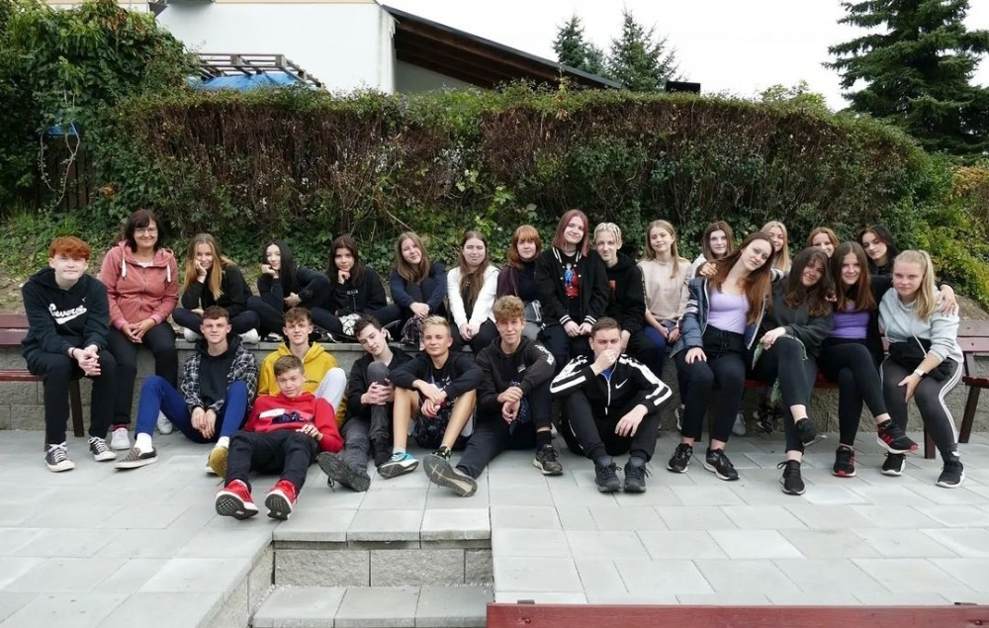
Adaptační kurz, který proběhl 6.- 8. 9. 2021, jsme si všichni moc užili. Paní učitelka Obadalová s panem učitelem Hudečkem si pro nás přichystali skvělý program plný týmových her, díky kterým se naše třída stala jedním velkým ustáleným kolektivem. Částí, kterou si budeme všichni nejspíše nejvíc pamatovat, je zapsání našeho třídního desatera, které jsme si sami vymysleli a řídíme se jím i ve škole. Není snad nic, co by se mi na našem adaptačním kurzu nelíbilo.
3. Jaká je vaše vysněná destinace, kam byste se chtěla podívat?
Znovu bych se chtěla podívat do Austrálie a na Nový Zéland. Pak bych se taky velice chtěla podívat do Japonska.
D.H., VS1
4. Jaký byl váš návrat po dlouhé době do role třídní učitelky?
Hodně jsem záviděla třídním učitelům, že měli vlastní třídu, to, že mohli mít se svými žáky bližší, rodinnější vztah. A přišlo mi líto, že se s žáky vidím pouze párkrát do týdne. Takže jsem se na svoji novou třídu velice těšila. Co bylo těžší, byly změny v administrativních věcech a musela jsem se toho hodně nového naučit. Také jsem se bála kolektivu v naší třídě, jak se budou mezi sebou chovat. Zatím jsem ale se svou třídou velmi spokojená a doufám, že to tak i nadále zůstane.
Ze začátku jsem se netěšila, ale po prvním dni jsem nechtěla odjet, aktivity byly super, učitelé milí a vstřícní stejně jako zaměstnanci hotelu Savary, luxusní kolektiv. Seznámila jsem se se super lidmi za co jsem ráda, za mě - úžasné tři dny - není co vytknout.
A.G., VS1
.
5. V jaké třídě se vám učí nejlépe?
Nemůžu vám říct jedinou třídu. Ke všem chodím ráda, jen záleží na rozpoložení třídy, probíraném učivu a náladě žáků. Ale nejpohodovější třídy jsou asi: moje třída SC1B, VS2 a VS3. Pokaždé je to jiné, ale těším se na všechny.
Sabina a Bára
14
3

Slide 4
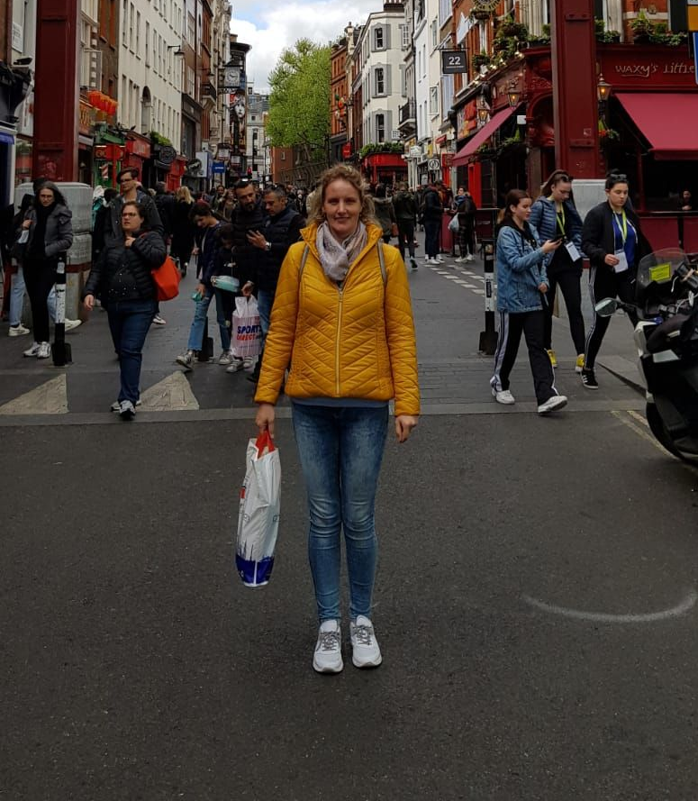
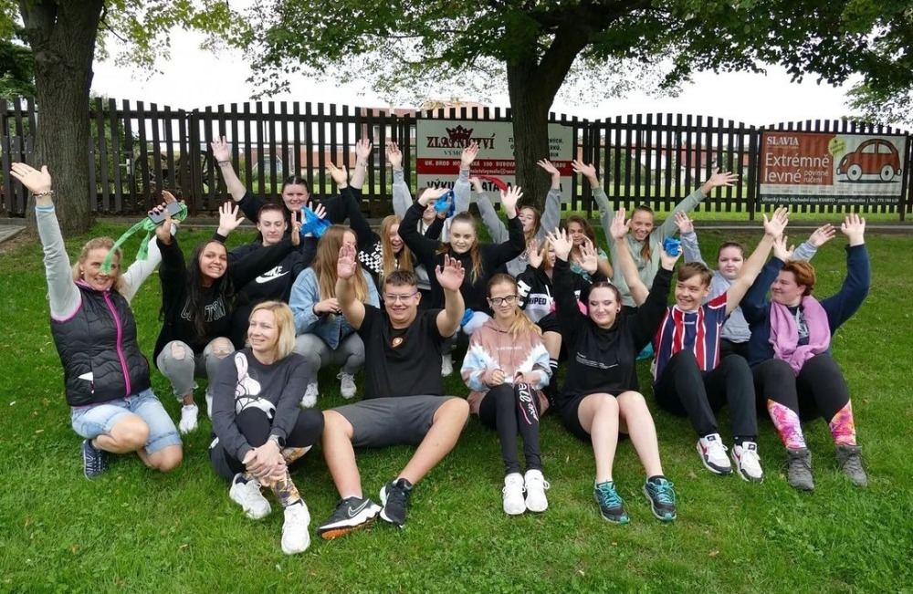
Díky němu jsem mohla poznat svoje spolužáky a sblížit se s nimi. Některé hry byly fajn, ale jedna aka hra se zavázanýma očima byla hrozná. Díky tomu jsem cítila nejistotu a úzkost, protože jsem nevěděla, kam jdu, a musela jsem věřit člověku, který nás vedl. Bylo to fajn, zažila jsem spoustu strachu, srandy a hlavně adrenalinu.
Mgr. Kristýna Mikulčíková
Co jste možná nevěděli!
L.B., SC1B
Všichni doufám víme, kdo je paní učitelka Mikulčíková. Možná ji známe, jako učitelku angličtiny nebo třídní učitelku SC1B. Víte o ní ale všechno? Ne? My taky ne. Proto jsme se jí položili pár otázek. A jsou tady nějaké věci, které vás možná překvapí. Pojďte se za ní podívat s námi.
Adaptační kurz byl za mě fajn, plán byl dobře rozvrhnutý a měli jsme čas se poznávat. Jen hry bych pozměnila, protože mi to nepřišlo jako hry, které by nám pomohly se seznámit. Řekli jsme si věci o sobě, ale bylo toho tolik a teprve jsme se rozkoukávali, takže to stejně každý hned zapomněl.
L.N., SC1B
1. Jaký typ žáka máte nejraději?
Nejraději mám aktivní žáky. Ty zvídavé, komunikativní a pracovité. Nemám ráda, když je hodina taková ospalá. Musí být alespoň trochu živo.
2. Co byste dělala, kdybyste nebyla učitelkou?
Chtěla bych dělat něco s květinami, bylinkami, zvířaty nebo třeba i nějaká ta kosmetika. Mám raději spíše jednoduchý životní styl, takže bych chtěla mít třeba farmu a starat se o kozy. Taky bych ráda měla cukrárnu, pekla si cukroví sama. A pak bych se bavila se zákazníky, kteří by do mé cukrárny přišli.
4
13

Slide 5
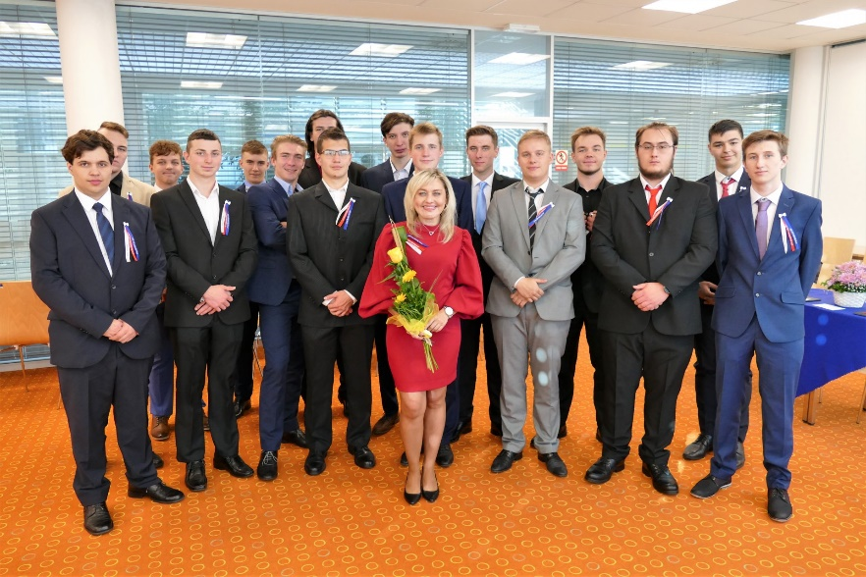
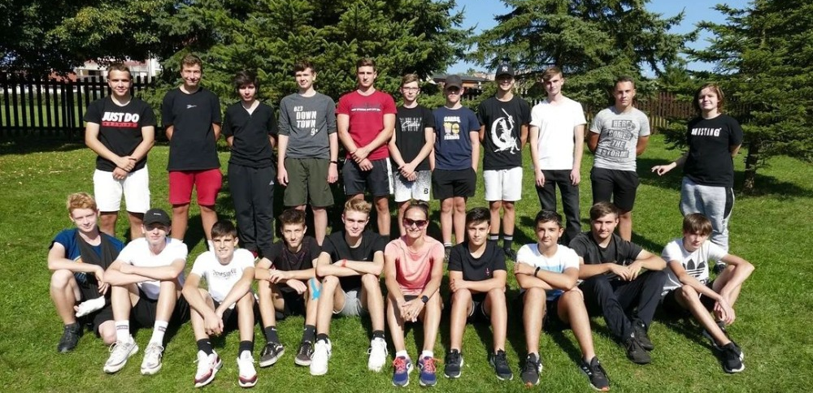
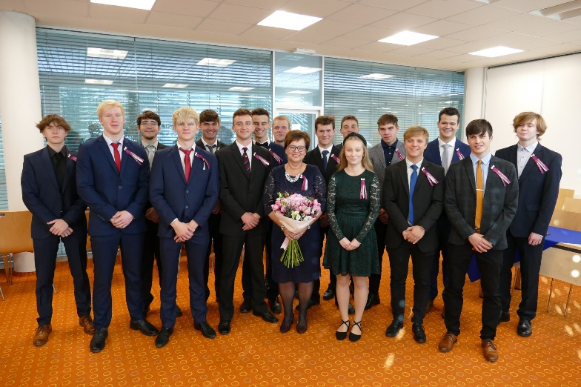
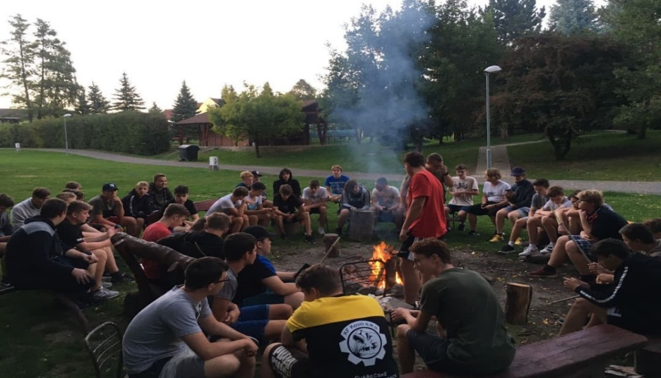
12
5

Slide 6
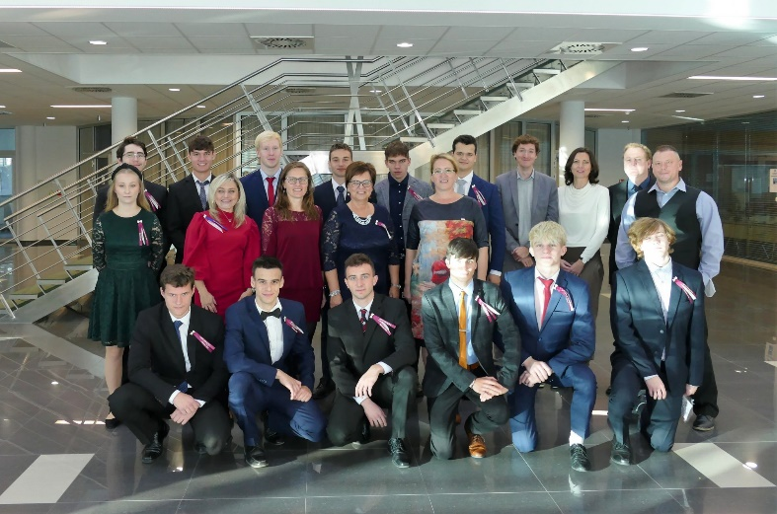
Distanční výuka 2020/2021
Stužkovací ceremoniál S4A a S4B
očima Athiny
Určitě si všichni vzpomínáme na ten strašný rok, kdy jsme si nemohli přečíst náš časopis kvůli lockdownu. A možná si říkáte: „Co se ten rok vlastně s naší školou dělo? A jak distanční výuku zvládali prváci?¨ Tak přesně na tyto otázky pro vás máme odpovědi! Jak toto náročné období zvládala, nám prozradí tehdejší prvačka (letos už druhačka) Athina ze sociální činnosti.
V pondělí 25. října 2021 se na SPŠ OA uskutečnil stužkovací ceremoniál tříd S4A a S4B.
Na programu bylo pasování do stavu maturantů a následné stužkování. Nechybělo drobné pohoštění a přátelská atmosféra studentů i vyučujících, dobrá nálada a široké úsměvy vládly tomuto ceremoniálu. Dobré mravy říkají, že maturant si musí během posledního ročníku na střední povinně vyhodit z kopýtka, a tak zábava a oslavy studentů obou tříd vystřídaly příjemnou oficialitu stužkování.
Našim maturantům přejeme hodně sil a vytrvalosti k úspěšnému složení zkoušky dospělosti.
Blanka Smetanová, Lenka Vašků
1. Jaká byla pro tebe distanční výuka?
Tak ze začátku to byl takový nezvyk. Nejdřív bylo všechno v pohodě, jelikož se to moc neřešilo, ale pak se začalo dávat mnoho úkolů. No, a nějak jsme si museli zvyknout a ten rok, jak jsme byli doma, jsme zvládli.
2. Porovnání distanční a klasické výuky?
Někdy bylo mnohem víc úkolů, než by se dalo za 45 minut stihnout. Protože když nebyla online hodina, učitelé poslali víc úkolů, než bychom ve škole stihli, a tak nějak jsme to udělali. Ale teď ve škole jde vidět, že těch úkolů se stihne míň.
6
6
11

Slide 7
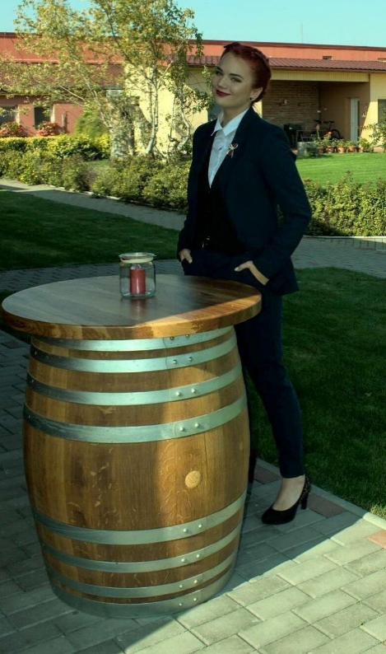
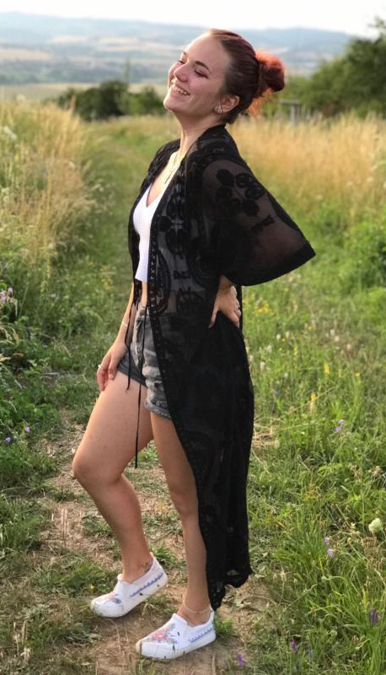
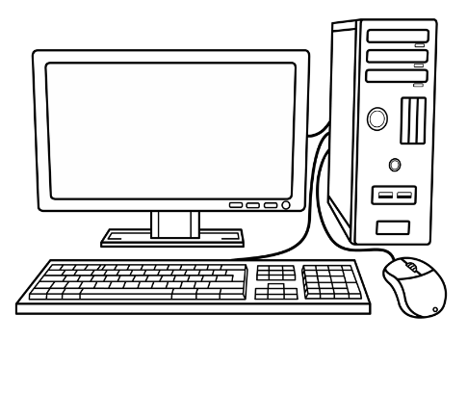
9. Je něco, co bys chtěla vzkázat mladším ročníkům?
Je důležité nezanedbat přípravu, ale zároveň si to musíte užít, protože zážitky a vzpomínky, které si uděláte na střední, na ty se nezapomíná. Hlavně nepruďte učitele, pokud chcete, aby vás zachránili u maturity:-)
3. Ovlivnila tě nějak distanční výuka?
Myslím si, že ani ne.
4. Vadilo ti něco na distanční výuce?
Na distanční výuce se mi nelíbilo to, že někteří učitelé si mysleli, že když sedíme doma a nejezdíme do školy, tak to flákáme, takže bylo daleko víc úkolů, než bylo reálně možné zvládnout.
10. A jako poslední se zeptáme, budou ti chybět učitelé, pokud ano, tak kteří? Jestli to není tajné ;-)
Samozřejmě že ano, například pan učitel Skopal nebo pan učitel Hozák.
5. Dala bys nějaké doporučení pro distanční výuku?
Je třeba si dobře rozvrhnout čas a vědět co kdy dělat.
Bára
6. Chtěla by ses znovu do ní vrátit?
Jak v kterém předmětu. Někdy to bylo fajn, ale v některých předmětech radši ne.
7. Myslíš si, že naše škola zvládla distanční výuku?
Asi jo, ale učitelé by měli méně tlačit na žáky.
8. Vrátíme se zpět do distanční výuky dle tebe?
Podle mě ano, na nějakou dobu určitě.
Bára a Jiří
10
7

Slide 8
Maturita? Cože, už?
4. Našlo se něco během distanční výuky, co bys změnila na přístupu učitelů?
Asi ne. Myslím si, že se k tomu všichni učitelé postavili zodpovědně a snažili se nám toho předat co nejvíce, i když to nebylo jednoduché.
Možná jste si někdy říkali, jaký je život maturantů. Pro představu nabízíme pohled, který možná bude realitou, až se dostanete právě vy do 4. ročníku a budete se připravovat na maturitní zkoušku. Zeptali jsme se Diany z oboru Veřejnosprávní činnost.
5. Jak jsi smířená s tím, že se budeš muset se vším loučit? Se střední školou, učiteli, spolužáky atd.
Radši si ani neuvědomuji, že už končíme. Snažím se na to nemyslet.
1. Jak se připravuješ na maturitu?
Snažím se tak, abych něco udělala, ale abych se nepředřela. Už se mi několikrát potvrdilo, že když se na to jen párkrát podívám, vím víc, než kdybych se několik hodin učila.
6. Plánuješ zůstat v kontaktu s třídou a třídní učitelkou?
S třídní ano a s pár vyvolenýma ze třídy asi taky.
.
2. Jaké jsou tvoje plány po střední?
Tak zaprvé chci jít stoprocentně na výšku. Vím jistě, že bych to chtěla zkusit. Pokud mi to nevyjde, asi bych šla pracovat. A kdyby mi ani to nevycházelo, moc ráda bych chtěla cestovat. Přesně v tomhle pořadí.
7. Je něco, co bys na této škole změnila?
Moc bych si přála, aby se naše obchodní akademie více spojovala s průmyslovkou. Bylo by fajn, kdybychom s nimi měli více akcí a vídali se s nimi častěji. Pamatuji si, že dříve už to tak bylo.
3. Ovlivnil tě nějak lockdown?
Rozhodně ano! Nejdřív jsem se snažila, ale postupně se mi čím dál tím míň chtělo. Začala jsem ztrácet motivaci, abych vůbec něco dělala.
8. Jaký byl tvůj nejlepší zážitek za čtyři roky?
Určitě vánoční zájezd do Prahy a návštěva Poslanecké sněmovny, když jsem viděla, jak poslanci pilně pracují ;)
8
9

